Slide 1
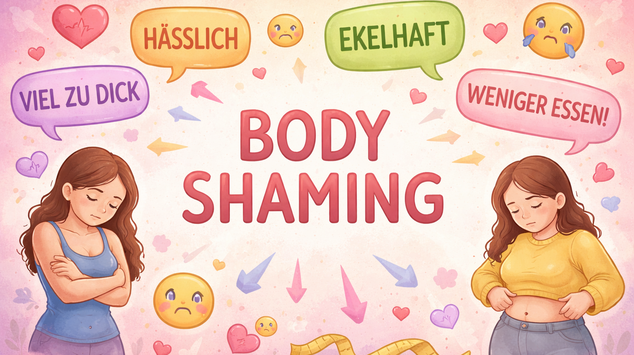

Slide 2
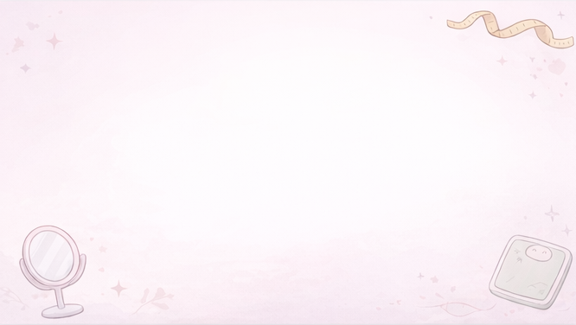
Gliederung
Was ist Body Shaming?
Formen von Body Shaming
Ursachen von Body Shaming
Folgen von Betroffenen
Rolle von Social Media
Maßnahmen gegen Body Shaming
Fazit

Slide 3

Was ist Body Shaming?
Spezielle Form des Mobbings
Menschen werden für ihren Körper kritisiert
Gewicht, Größe, Aussehen
Entsprechen nicht dem Schönheitsideal
Betroffen sind meist Frauen und Pubertierende
Online & offline
Oft „als Witz“ getarnt
Body: Körper, Shaming: Beschämung

Slide 4
Formen von Body Shaming
Selbst-Body-Shaming
Verbales Body Shaming
Non-verbales Body Shaming
Cyber Body Shaming
Fat Shaming
Skinny Shaming

Slide 5
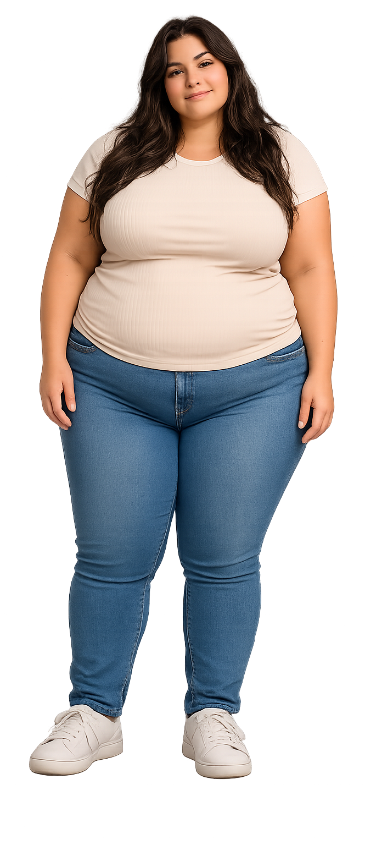

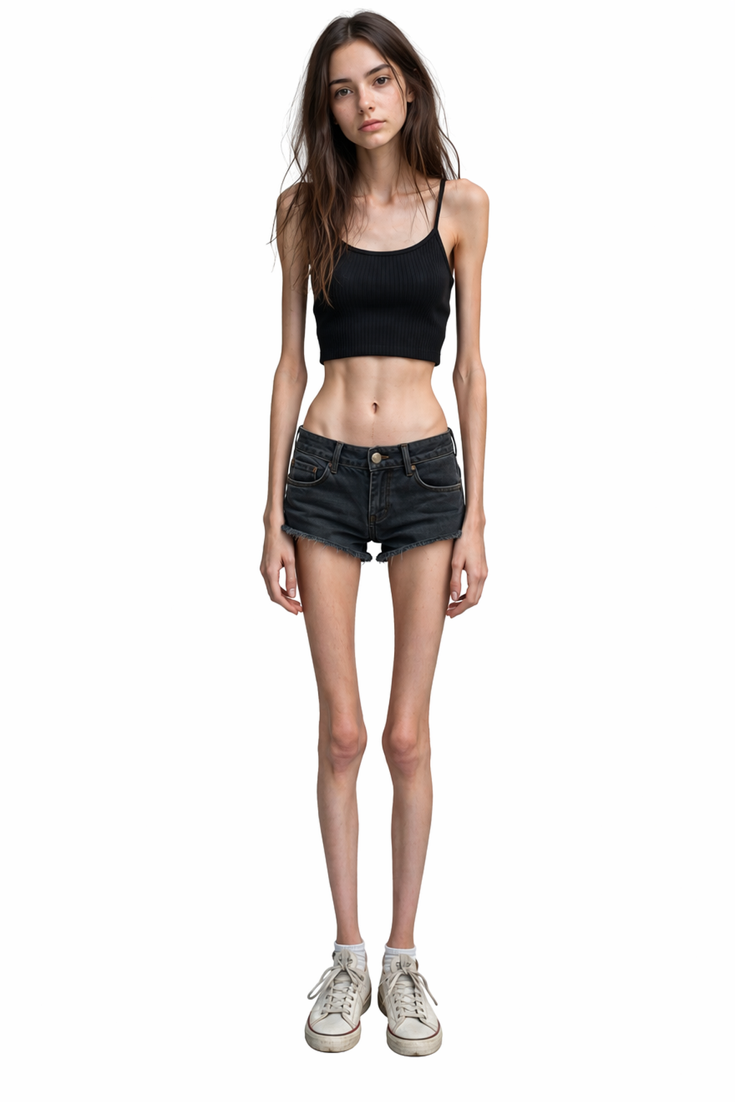
Ursachen von Body Shaming
Schönheitsideal
Kommentare: „zu dick/zu dünn“
Sozialen Medien
Filter
Gruppenzwang / Druck
Unsicherheit & Selbstwert

Slide 6
Folgen von Betroffenen
Geringes Selbstwertgefühl
Scham & Unsicherheit
Angst vor weiteren Bewertungen
Essstörungen (Binge-Eating, Anorexia, Bulimie)
Depression

Slide 7
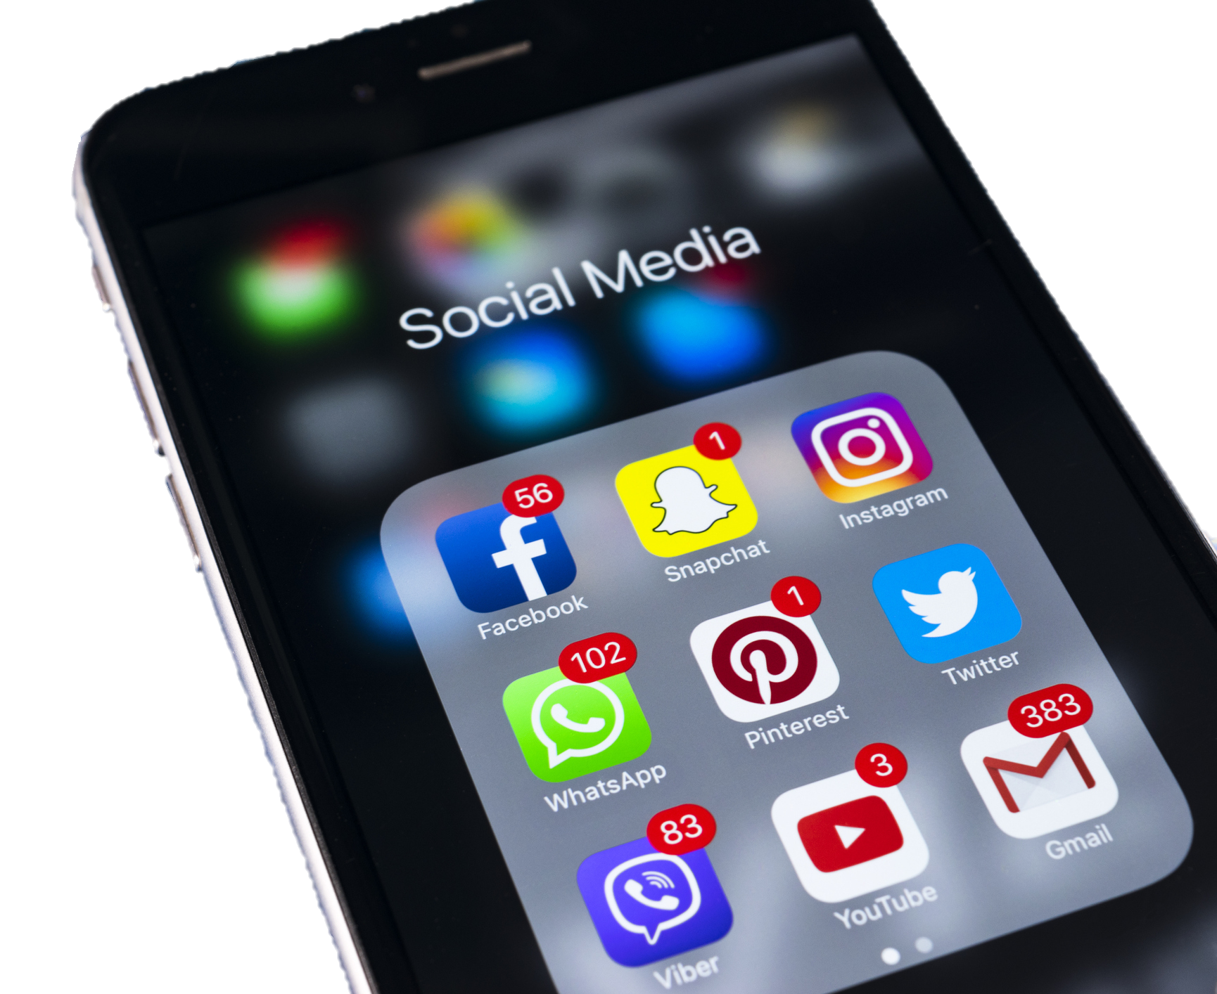
Rolle von Social Media
Die Sozialen Medien verschärfen das Problem
Perfekte Bilder durch Filter
Likes als Bestätigung
Influencer als Vorbilder

Slide 8
Maßnahmen gegen Body Shaming
Bewusst auf Sprache achten
Keine Kommentare über Körper
Soziale Medien kritisch hinterfragen
Innere Werte sind wichtiger als äußeres Erscheinen
Leute nicht nach dem Aussehen beurteilen

Slide 9
Fazit
Jeder Körper ist unterschiedlich
Respektvoller Umgang miteinander
Kritischer Umgang mit den Sozialen Medien
Auf Social Media für Gemobbte einsetzen
Tipp für Opfer: Jeder ist wertvoll wie er ist

Slide 10
Vergleich zum Buch
Niko wird für sein Aussehen gemobbt
Was Marco tut, ist Body Shaming
Sera erkennt Nikos innere Werte

Slide 11
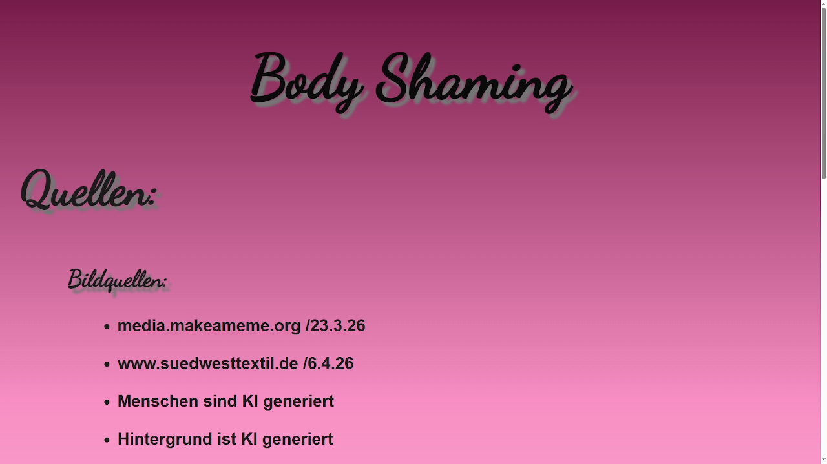
Webseite
Auf der Webseite sind: Handout, Präsentation, Quellen
Findet ihr unter www.hanna.hartmannz.de

Slide 12
Quellen
Bildquellen:
https://media.makeameme.org/created/danke-fr-eure-5e75c8716d.jpg /23.3.26
https://www.suedwesttextil.de/fileadmin/editorial-content/bilder/Handy-SocialMedia-Apps-iStock-877043268-bigtunaonline.jpg/6.4.26
Menschen sind KI generiert
Hintergrund ist KI generiert
Textquellen:
https://de.wikipedia.org/wiki/Bodyshaming /21.3.26
https://lehrbuch-psychologie.de/body-shaming /21.3.26
https://brisant.de/gesundheit/psychologie/bodyshaming-hilfe-opfer-psyche-,bodyshaming-bedeutung-120.html /23.3.26
https://www.browsewellness.com/de/K%C3%B6rper-besch%C3%A4mend /23.3.26
https://welt365.de/was-ist-body-shaming /26.3.26

Slide 13

Ende
Danke für eure Aufmerksamkeit
Gibt es noch Fragen?

